Slide 1
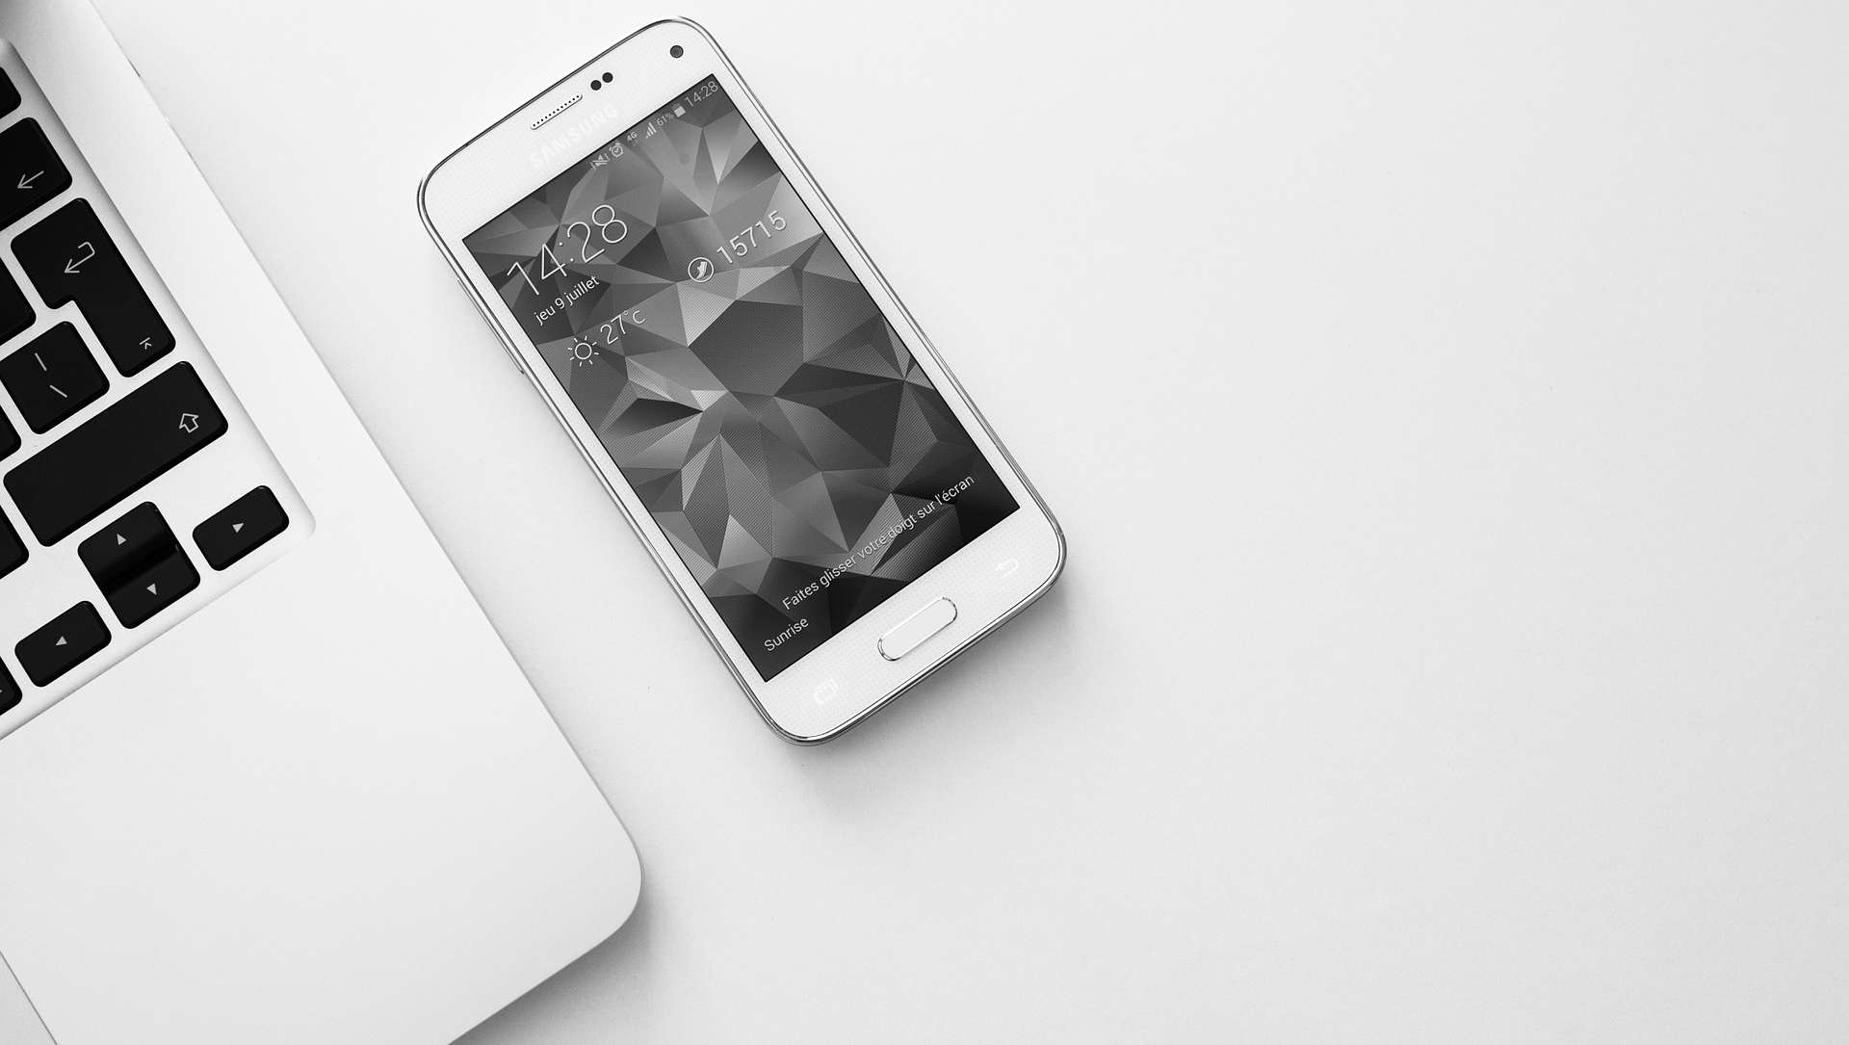
HCI Project

Slide 2
1
Graphic User Interface

Slide 3
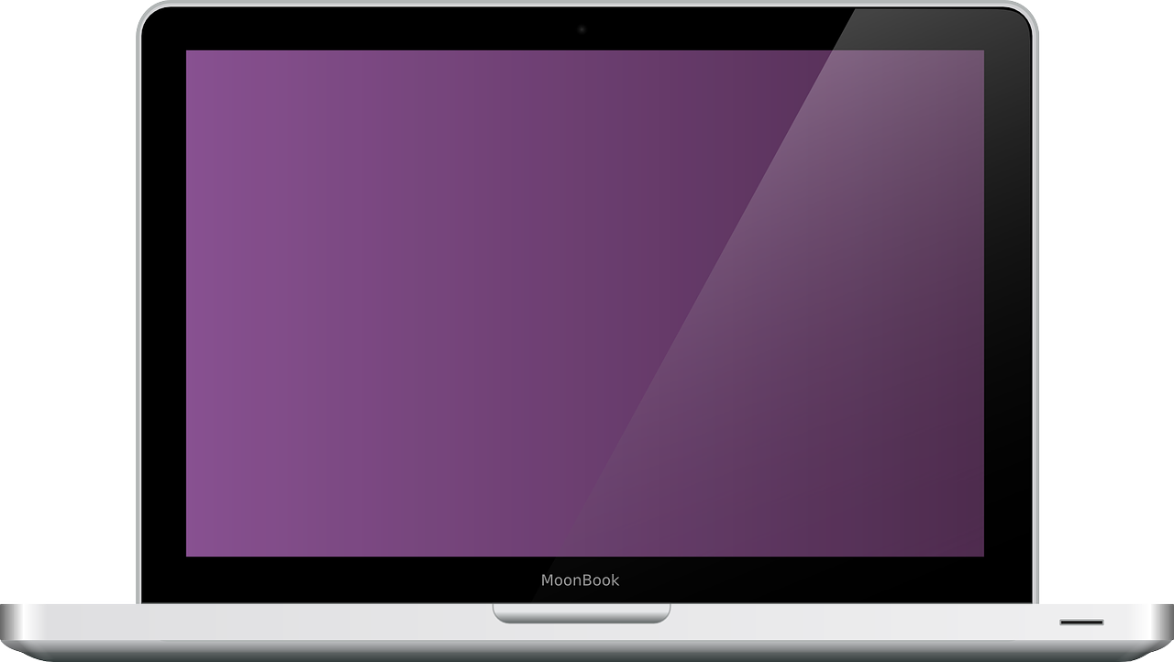

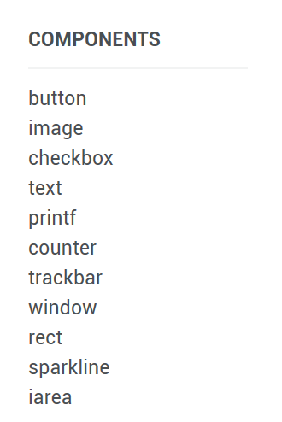
CVUI
cvui是一个建立在OpenCV之上的一个非常简单的UI库。其他UI库，比如imgui，需要一个图形后端(例如OpenGL)来工作，所以如果你想在OpenCV应用程序中使用imgui，你必须让它启用OpenGL。
cvui的使用只需要包含一个头文件（cvui.h) 即可，具有非常好的跨平台特性。

Slide 4
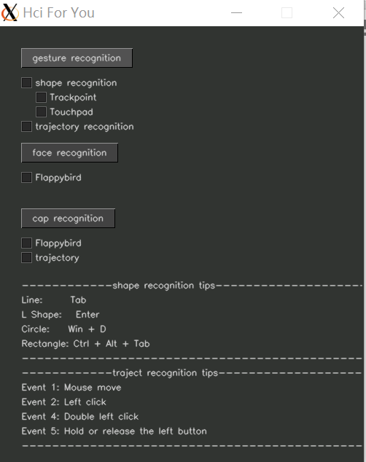
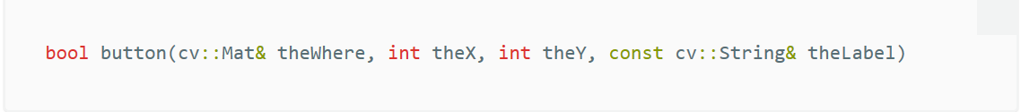
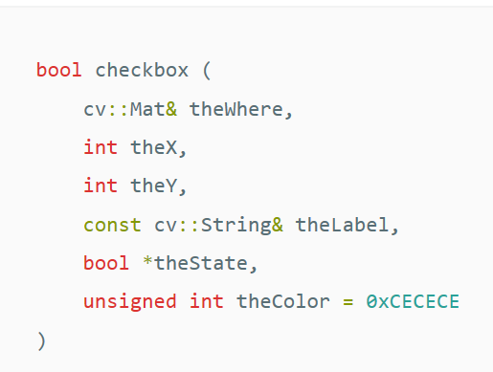
CVUI

Slide 5
2
Gesture Recognition
Shape Detection
HCI Control

Slide 6

手势识别

Slide 7
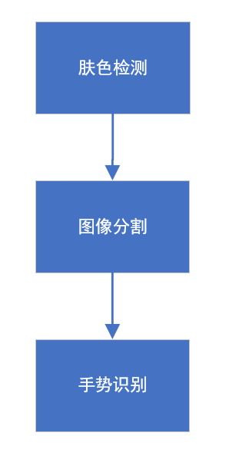
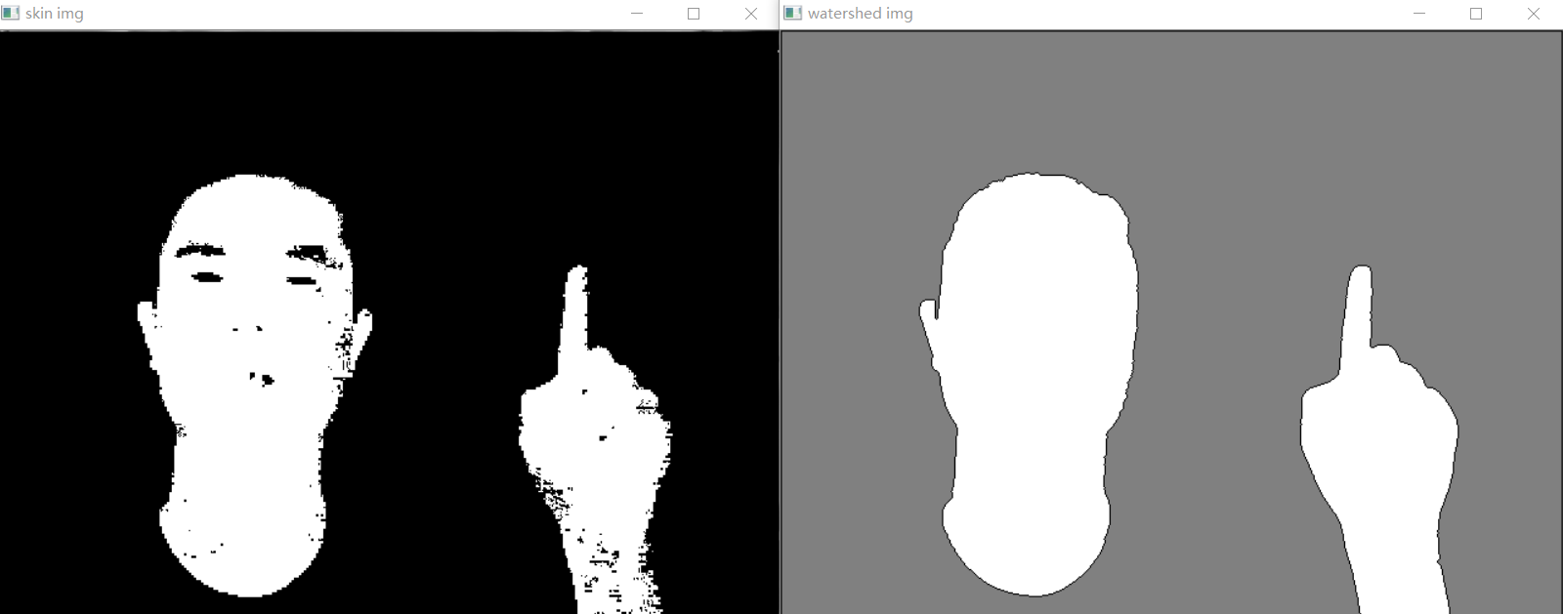
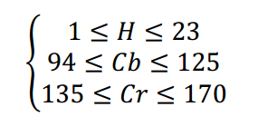

识别流程
[1]余超. 基于视觉的手势识别研究[D]. 中国科学技术大学, 2015
[2]沙亮. 基于无标记全手势视觉的人机交互技术[D]. 清华大学, 2010. [3]黄俊.基于视觉的手势识别交互系统设计[D]. 中央民族大学, 2019
H-Cb-Cr肤色检测模型

Slide 8

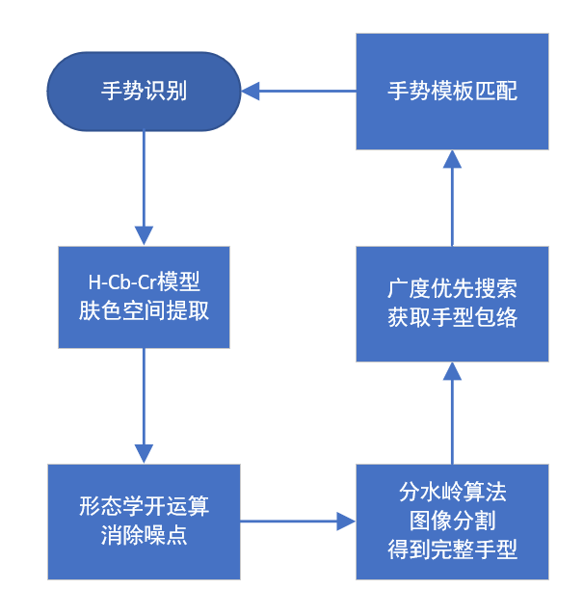

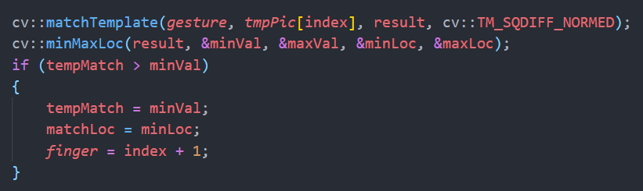
主要算法
Notes:
归一化的平方差

Slide 9
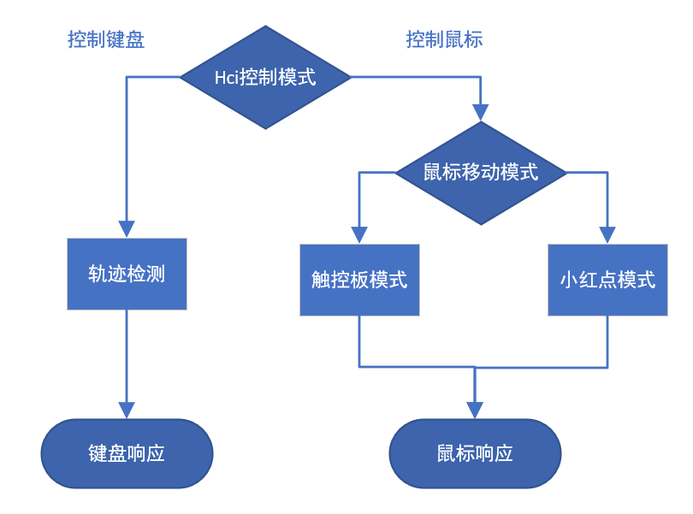
Hci 控制接口

Slide 10
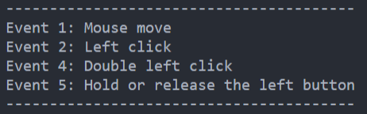
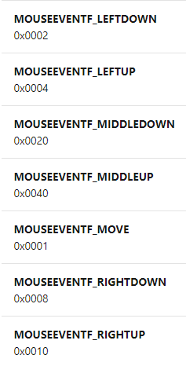
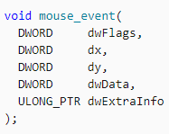


鼠标控制

Slide 11
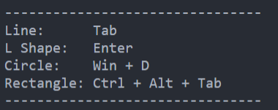
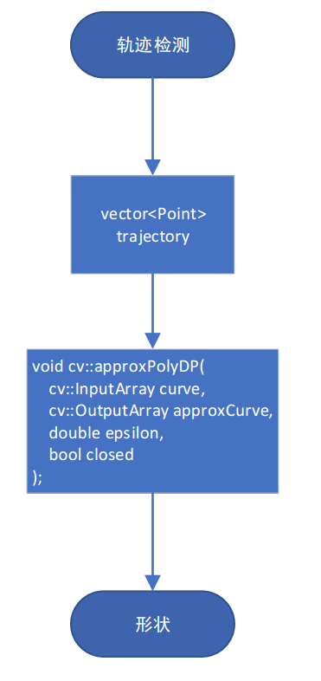
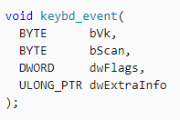

键盘控制

Slide 12
3
Acknowledgement

Slide 13
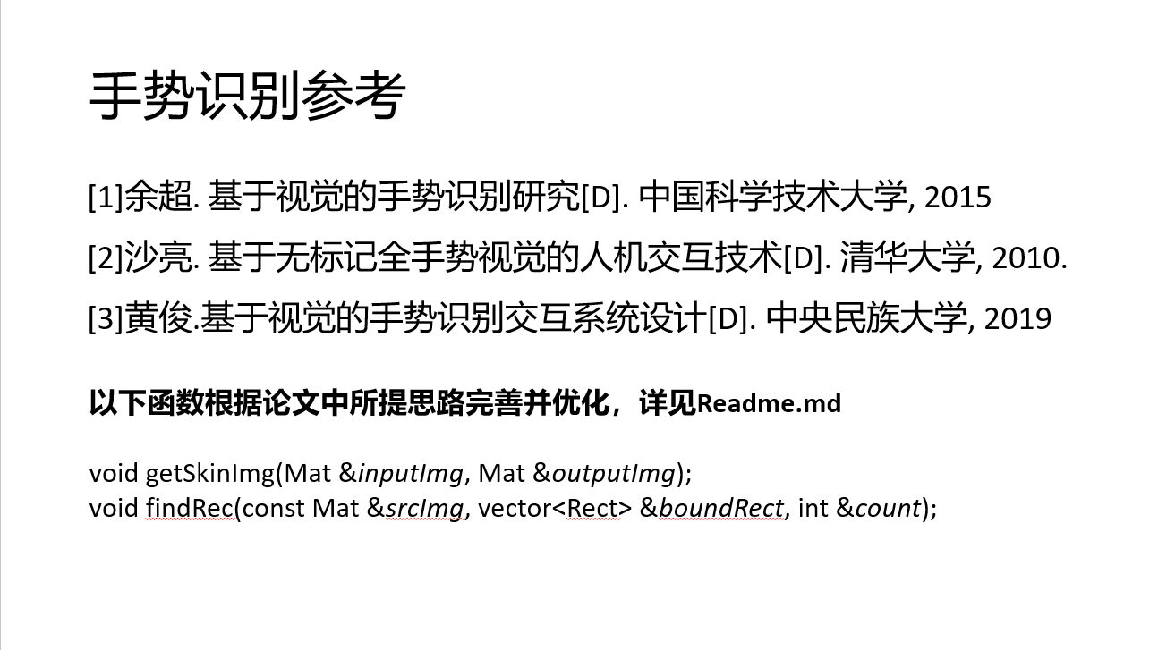

Slide 14
Thanks

